Slide 1

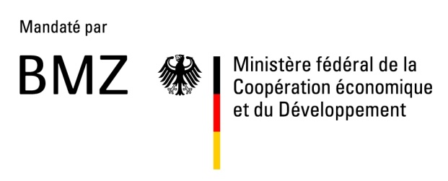
Changement climatique et adaptation au changement climatique
Une introduction
Equipe de formateurs:
XX
XX
‘Date’

Slide 2

Adresse bibliographique
En sa qualité d’entreprise fédérale, la GIZ aide le gouvernement allemand à concrétiser ses objectifs de coopération internationale pour le développement durable ; elle œuvre aussi au niveau mondial dans le domaine de l’éducation internationale.
Publié par
Deutsche Gesellschaft für
Internationale Zusammenarbeit (GIZ) GmbH
Sièges de la société :
Bonn et Eschborn, Allemagne
Dag-Hammarskjöld-Weg 1-5
65760 Eschborn, Allemagne
T +49 61 96 79-0
F +49 61 96 79-1115
Contact
E climate@giz.de
I www.giz.de
Responsables
Ilona Porsché, GIZ; Michael Scholze, GIZ
Auteurs
Jennifer Frankel-Reed, Barbara Fröde-Thierfelder, Ilona Porsché
Contributions de
Alfred Eberhardt, Mark Svendsen, Lea Herberg, Martin Baumgart,
Udo Höggel, Michael Scholze, Alexander Fröde, Nana Künkel, membres de l'équipe de projet sur le changement climatique et la coopération pour le développement de l'OCDE
Coordination
Ilona Porsché, Barbara Fröde-Thierfelder
Crédits photographiques
© GIZ/Programme de protection du climat et Claudia Altmann,
Dirk Ostermeier, Florian Kopp, Georg Buchholz, Ira Olaleye,
Jörg Böthling, Manuel Hauptmann, Markus Kirchgessner,
Michael Gajo, Michael Netzhammer, Nicole Herzog, Peter Korneffel, Richard Lord, Robert Heine, Rüdiger Behrens, Ulrich Scholz,
Ursula Meissner, Uwe Rau
Maquette
Ira Olaleye
Ce dossier de formation est paru à l’origine en anglais, sous le titre « Integrating climate change adaptation into development planning ». La traduction française a été réalisée avec l’aimable soutien du gouvernement belge.
Notes:
Conditions d'utilisation
Ce matériel de formation est la propriété de la GIZ. Vous ne pouvez pas modifier cette diapo, ni ajouter ou supprimer du contenu ou encore modifier les maquettes. Le logo de la GIZ ne peut être supprimé ou déplacé et aucun autre logo ou aucune autre information ne peut être placé(e) dans la zone d'en-tête ou de bas de page des maquettes. Avant d'ajouter des informations à ce matériel de formation, veuillez contacter climate@giz.de.

Slide 3
Conditions d’utilisation
Le présent module de formation a été élaboré par la GIZ, mandatée par le BMZ. Si vous souhaitez adapter cette présentation à vos besoins, veuillez respecter les conditions suivantes :
  Le masque des diapositives et l’adresse bibliographique sont obligatoires. Ils ne doivent pas être modifiés ni supprimés.
  Le logo de la GIZ ne peut être supprimé ou déplacé et aucun autre logo ou aucune autre information ne peut être placé(e) dans la zone d'en-tête ou de pied de page.
  Pour ajouter votre propre contenu, prière d’utiliser la diapositive vierge à la fin de cette présentation. (Si vous voulez ajouter plus qu’une diapositive, vous pouvez la copier.)
  Si vous désirez apporter des changements substantiels au contenu de cette présentation, veuillez contacter climate@giz.de.

Slide 4

Aperçu
Changement climatique
  Effet de serre
  Emissions
  Scénarios
  Impacts du changement climatique
  Le problème de développement
Adaptation au changement climatique
  Définition
  Coûts
  Rendre l'adaptation opérationnelle

Slide 5

Changement climatique

Slide 6
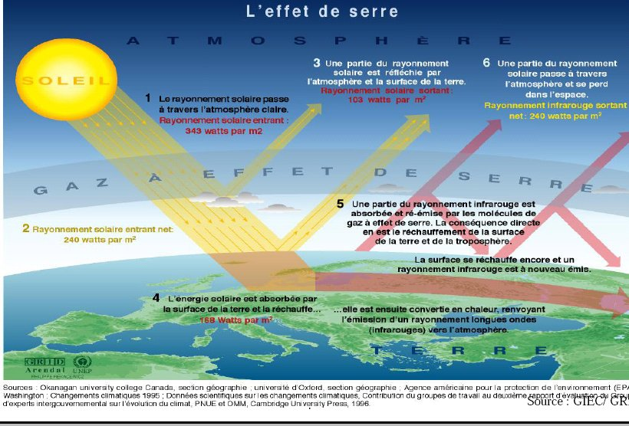
Notes:
Message:
l'effet de serre est un phénomène naturel sans lequel la vie sur terre serait impossible.

Slide 7
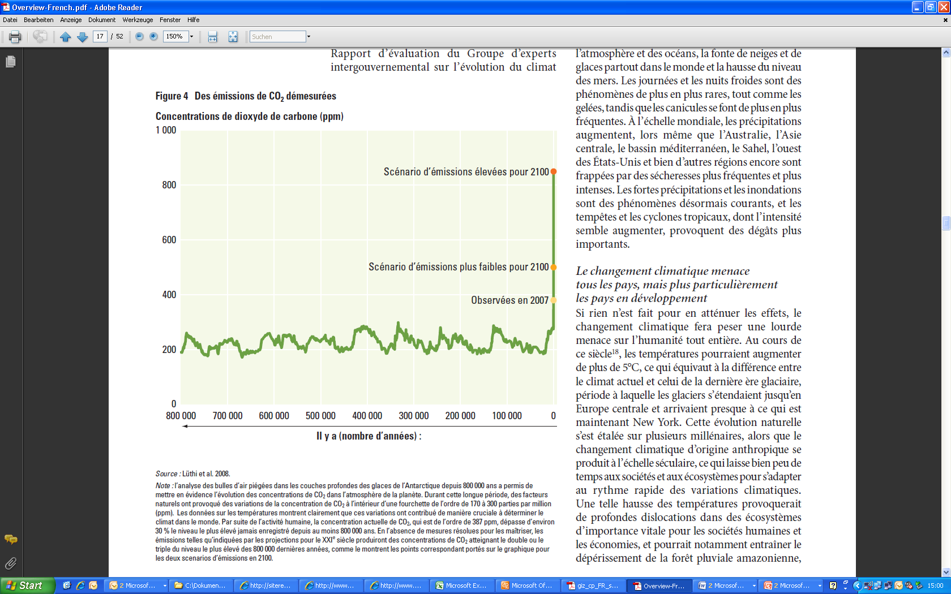
Concentration de CO₂ au fil du temps
Décembre 2012: 394 ppm
Rapport sur le développement mondial 2010. p 4
Notes:
Message:
des changements ont été observés au niveau de la concentration de CO₂ durant ces 800 000 dernières années. Le changement qui s'est produit au cours de ce dernier siècle dépasse cependant toutes les données.

Slide 8
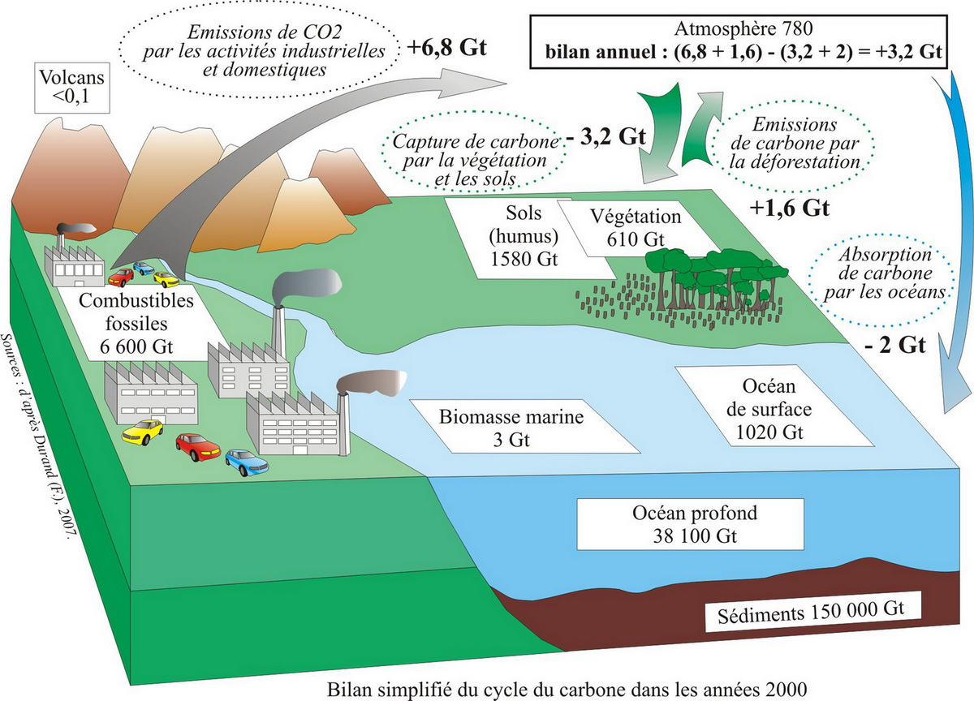
Le cycle du carbone: stocks et flux
Notes:
Message:
Les changements au niveau de l'utilisation des sols et des combustibles fossiles perturbent le cycle naturel du carbone, ce qui entraîne une augmentation des émissions de gaz à effet de serre; l'intensification de l'effet de serre contribue au réchauffement de la planète et exerce des impacts significatifs sur le bien-être humain et la durabilité écologique mais aussi sur les activités économiques.

Slide 9
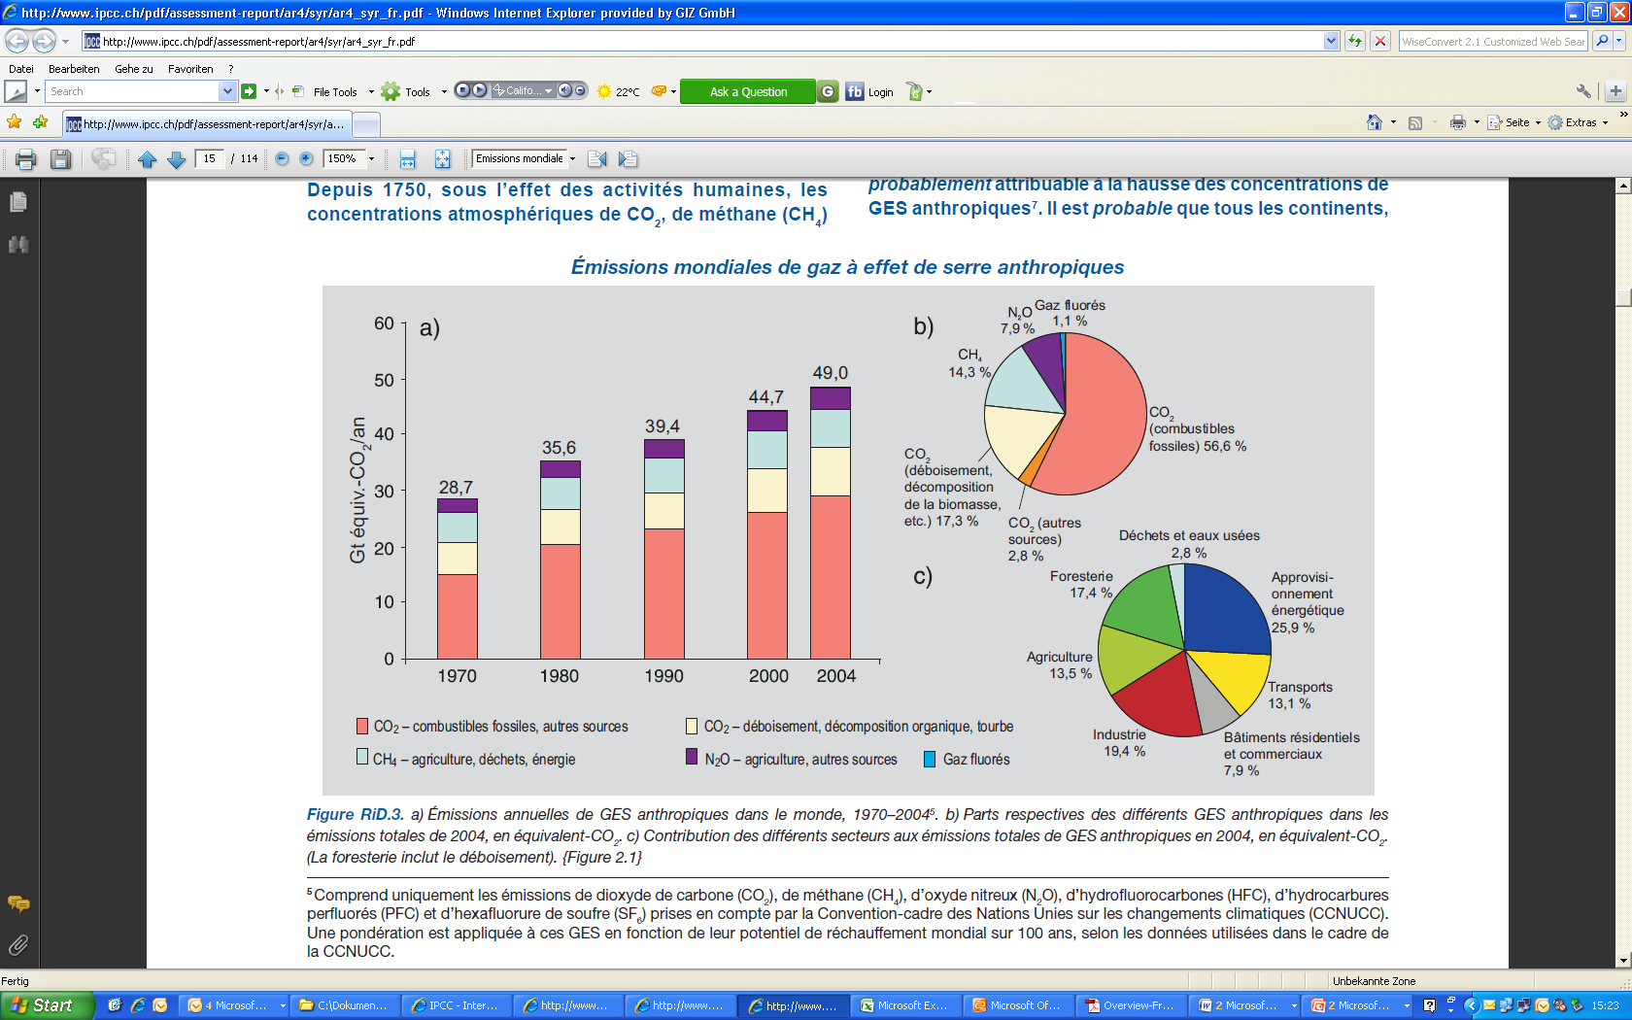
Emissions mondiales de gaz à effet de serre: composition
Source: Changement climatique 2007. Rapport de synthèse 2007. GIEC. Genève
Notes:
Il existe plusieurs GES qui sont calculés en
équivalents CO₂
Dioxyde de carbone (CO₂) = 1
Méthane (CH₄) = 21
Oxyde d'azote (N₂O) = 310
Hydrofluorocarbone (HFC)-134a = 1,300
(utilisé dans la climatisation mobile)

Slide 10
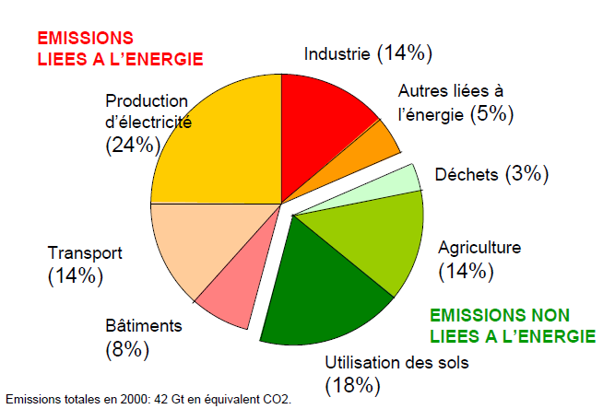
Emissions mondiales de gaz à effet de serre par secteur
Source: Stern, N. 2006. : l’économie du changement climatique . World Bank. 2009. Minding the Stock

Slide 11
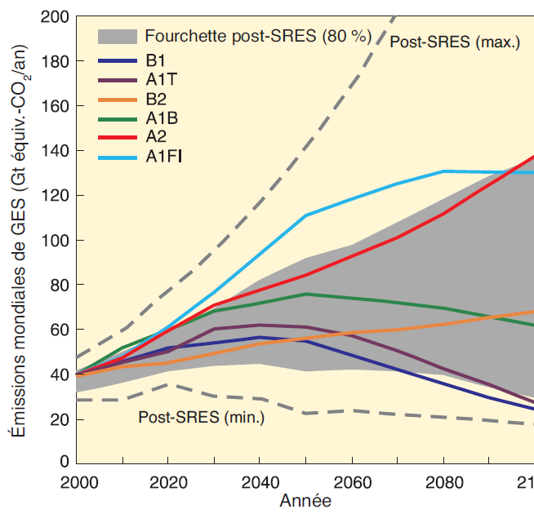
Que pourrait nous réserver l'avenir
Scénarios d'émissions
A2 – monde hétérogène, densité de population élevée, développement économique lent et changement technologique
A1T - développement très intensif, pic de population atteint vers la moitié du siècle
A1T nouvelles technologies avec utilisation de sources d'énergie non fossiles
A1Fl utilisation intensive des énergies fossiles
B1 – même démographie qu'A1, évolutions rapides au niveau des structures économiques vers une économie de services et d'information, introduction de technologies propres et utilisant les ressources de manière efficace
Source: Changement climatique 2007. Rapport de synthèse 2007. GIEC. Genève, adapté par le CDE
Notes:
Attirer l'attention sur les différences importantes entre les scénarios.
Scénario = une représentation plausible de l'évolution future des émissions de substances qui sont potentiellement radiativement actives (par ex. gaz à effet de serre, aérosols), basée sur une série d'hypothèses logiques et cohérentes sur le plan interne quant aux facteurs d'évolution (tels que le développement démographique et socio-économique, l'évolution technologique) et à leurs principales relations (GIEC 2007).
SRES = Special report on Emission Scenarios 2001 (Rapport spécial sur les scénarios d'émissions 2001) (3e rapport d'évaluation du GIEC)
Les scénarios du SRES ont également été utilisés pour le 4e rapport d'évaluation en 2007 et ont fait l'objet de discussions afin de savoir si l'augmentation des émissions depuis 2000 rendait ces scénarios obsolètes.
» Pour obtenir des informations plus détaillées sur les scénarios, voir le glossaire du manuel de formation.
Le changement climatique et le développement sont intégralement liés. Le développement (basé sur les sources d'énergie fossile) est un moteur d'émissions de gaz à effet de serre responsables du changement climatique, les impacts/résultats du changement climatique portent atteinte aux opportunités de développement. Trouver une solution au problème du changement climatique implique un changement au niveau des voies et des méthodes de développement.
Les émissions sont dominées par la consommation d'électricité, la production de chaleur, les transports, la fabrication, la production industrielle et l'agriculture. La réduction de ces émissions requiert des améliorations de l'efficacité, l'utilisation d'énergie renouvelable, la planification des transports et une gestion de l'agriculture et des sols.

Slide 12
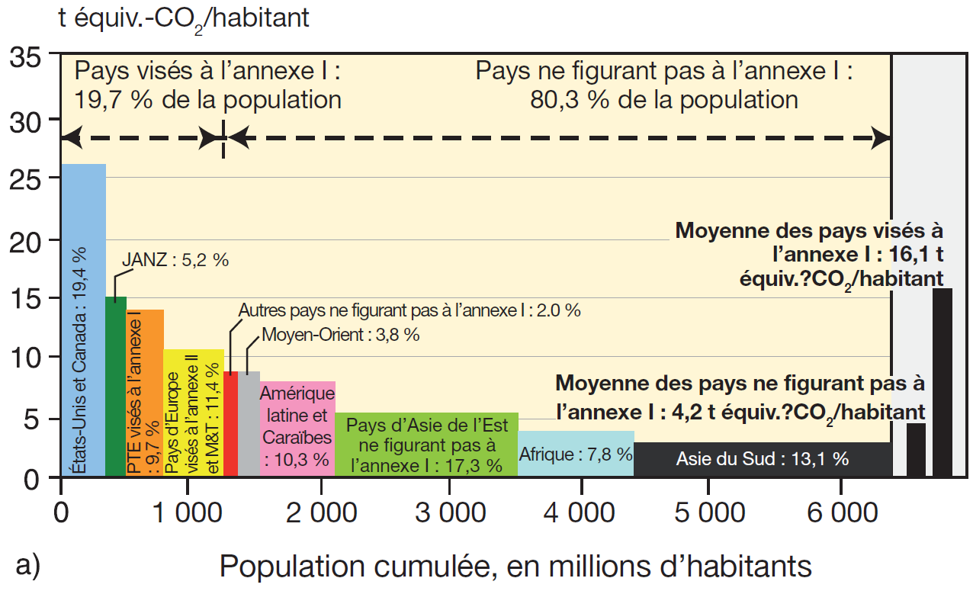
Les émissions de gaz à effet de serre par région (2004)
Source: Changement climatique 2007. Rapport de synthèse 2007. GIEC. Genève
Notes:
Nous souhaitons, par le biais de cette diapo, susciter le débat sur la 'justice climatique mondiale', le 'principe du pollueur payeur' ou simplement souligner que les pays qui consomment beaucoup, mais qui présentent une densité de population limitée (USA, Canada) émettent quasiment la même quantité de gaz que les pays où la consommation est limitée, mais qui présentent une densité de population élevée (Asie du Sud).

Slide 13
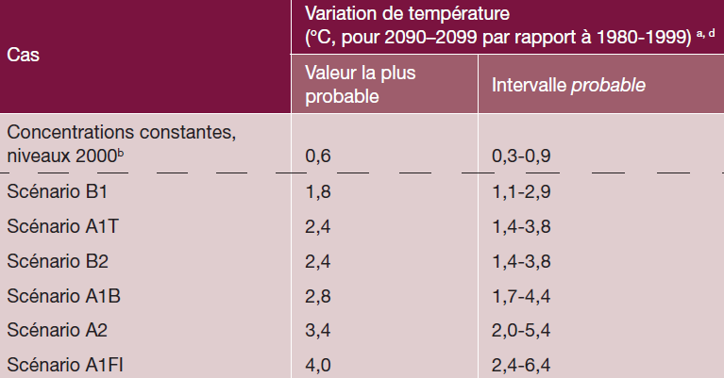
Exemple:
Changements de température prévus – scénario
Source: Changement climatique 2007. Rapport de synthèse 2007. GIEC. Genève

Slide 14
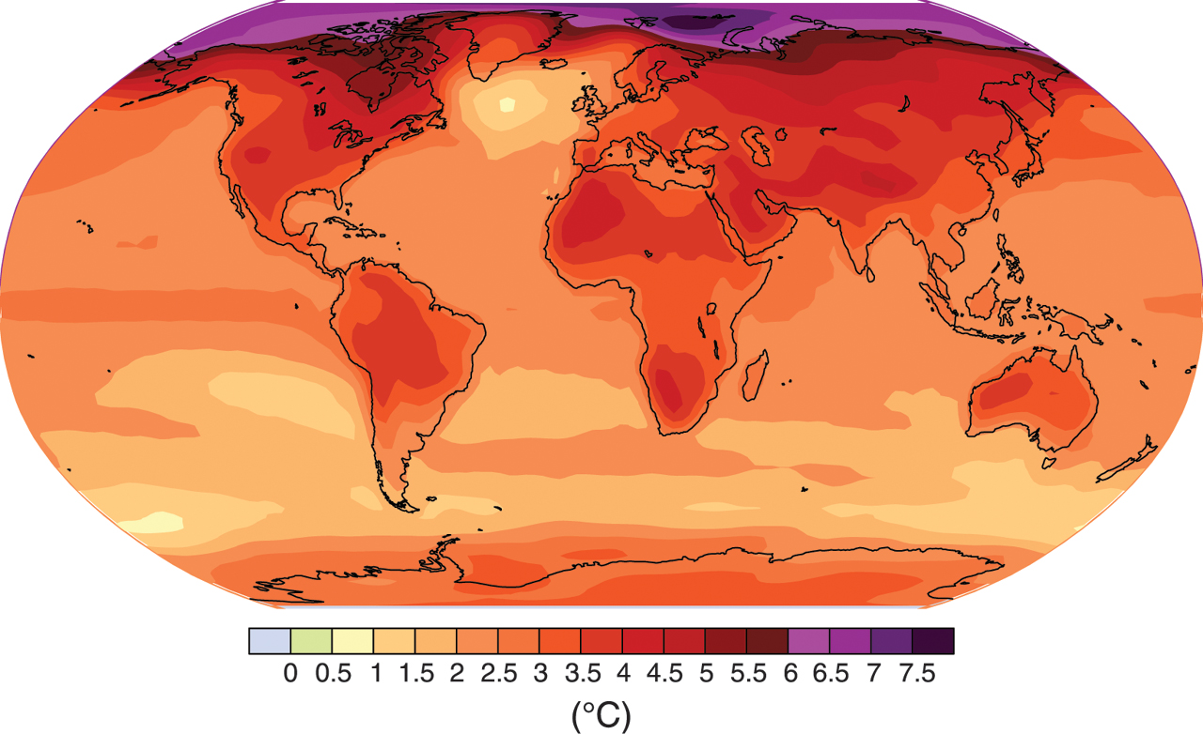
Exemple:
Changements de température prévus – répartition géographique
Pour 2090; période de référence: 1980 – 1999
Source: Changement climatique 2007. Rapport de synthèse 2007. GIEC. Genève
Notes:
Souligner les répartitions inégales de l'impact

Slide 15
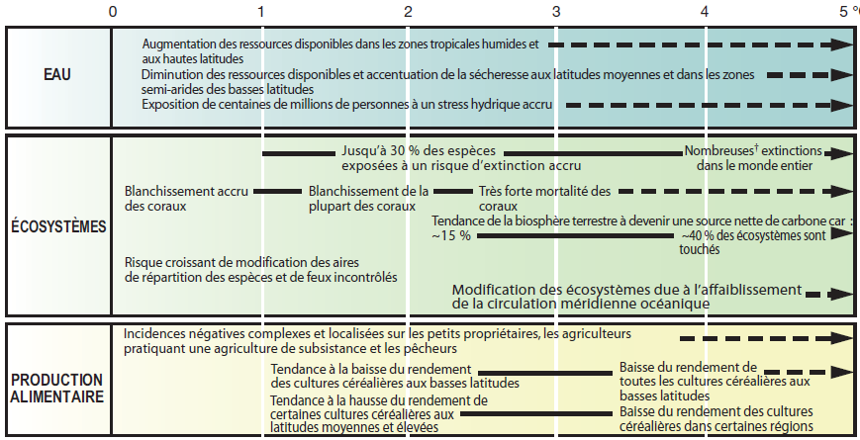
Impact prévu sur le bien-être humain
2 °C
Source: Changement climatique 2007. Rapport de synthèse 2007. GIEC. Genève
Notes:
Les impacts du changement climatique compromettent les contributions au développement et la
capacité des populations à profiter des acquis de développement et à les maintenir.
Le changement climatique présente des risques pour les éléments indispensables à la réduction de la pauvreté à savoir
eau propre et assainissement
sécurité alimentaire
infrastructure pour le développement économique
santé
égalité des sexes
ressources naturelles, etc.
Le GIEC prévoit que 1,1 à 3,2 milliards de personnes pourraient être confrontées à un stress hydrique
dans les années 2080. (rapport d'évaluation 4, GTII, Ch 3, p194) .
Le nombre de désastres économiques et humains devrait augmenter.
Le CC représente une menace pour la réalisation et le maintien des Objectifs du Millénaire pour le Développement. Des millions de personnes pourraient par ailleurs être prises au piège de la pauvreté si aucun effort n'est déployé en vue de garantir
des moyens de subsistance productifs et l'accès aux services sociaux.

Slide 16
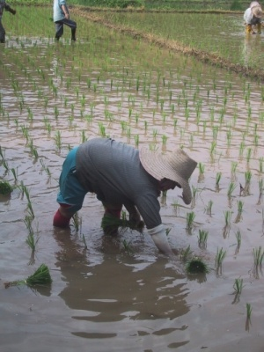
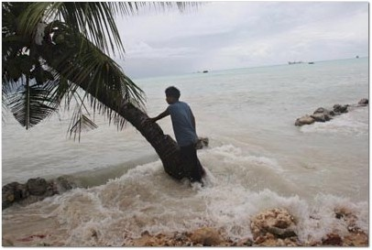
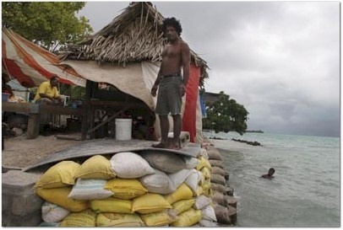
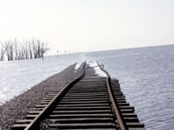
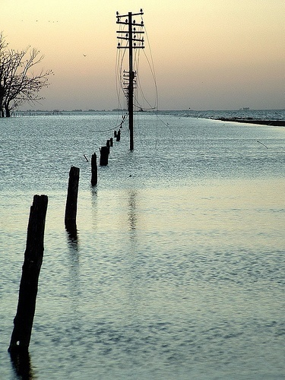
Exemple: le changement climatique et le problème du développement (1)
Thaïlande
Kiribati
Argentine
Source: Témoin du climat WWF: www.panda.org/about_our_earth/aboutcc/problems/people_at_risk/personal_stories
Notes:
Le changement climatique est une préoccupation actuelle, mais aussi future. Quelques exemples:
(ces exemples sont extraits d'un projet baptisé Témoin du climat)
Thaïlande
'En Thaïlande, nous ne pouvons plus prévoir la météo. En principe, l'hiver commence à la mi-novembre or actuellement, il ne débute qu'en décembre ou en janvier. En fait, il n'y a plus d'hiver. Les températures estivales augmentent également. Il fait vraiment chaud et de plus en plus chaud.
La saison des pluies est plus longue et empiète souvent sur les mois d'hiver. Les pluies sont par ailleurs plus intenses.'
Kiribati
'Etant donné que le niveau de la mer continue de monter aux Kiribati, l'eau salée altère la qualité de l'eau des puits, inonde les parcelles de taro, les jardins tandis que les plantes et les arbres si importants pour notre vie et nos cultures, sont soumis au stress. Les pandanus sont utilisés dans la construction des maisons, la préparation de médicaments, dans l'alimentation et la confection de vêtements. L'eau salée les fait mourir.'
Argentine
'Les averses de pluie ont augmenté ces dernières années. La lagune de Picasa s'étendait sur environ 10 000 hectares. En 2004, cette superficie a triplé.
La lagune n'a eu de cesse de s'étendre jusqu'à inonder nos champs, nos maisons, notre production. L'eau a emporté ce qui a toujours fait la spécificité de cette région: l'agriculture. La route qui mène au Chili et notre chemin de fer sont toujours inondés et nous devons contourner la lagune en empruntant une route de fortune.'

Slide 17

Exemple: le changement climatique et le problème du développement (2)
Thaïlande
Kiribati
Argentine
Source: Témoin du climat WWF: www.panda.org/about_our_earth/aboutcc/problems/people_at_risk/personal_stories
Notes:
Le changement climatique représente une menace pour de nombreux composants fondamentaux du développement durable.
Moyens de subsistance
Production agricole
Prévention des catastrophes
Sécurité des biens et des établissements
Transports et infrastructure
Accès et connectivité aux services publics
Culture et tradition
Dans de nombreux pays, les principaux secteurs économiques sont menacés dans la mesure où les ressources sont affectées par le changement climatique. Les stocks de poissons, par exemple, sont en train de diminuer le long de la côte de la Namibie, de l'Angola et de l'Afrique du Sud en raison du déplacement du courant du Benguela. Dans d'autres régions, la fin des hivers froids crée des conditions propices à la prolifération d'insectes nuisibles. Aux Etats-Unis et au Canada, les pins morts tués par les coléoptères représentent un problème préoccupant dans la mesure où ils peuvent provoquer des incendies de forêts (sans parler des problèmes de revenus et écologiques). La gestion transfrontalière des ressources est devenue un élément essentiel à la prévention de la crise sécuritaire et humanitaire nationale: allocation de ressources en eau dans le bassin du Nil, gestion des inondations et migration saisonnière dans les deltas du Mékong et du Gange, du Brahmapoutre et du Meghna en Asie du Sud-Est et du Sud, par exemple. La coopération de nombreux pays sera essentielle et riche en défis.
Le changement climatique offre également des opportunités positives pour le développement.
Les conditions agricoles dans certaines régions pourraient être améliorées. Les futures conditions climatiques permettraient également de passer à des cultures générant des revenus plus élevés
Les latitudes élevées pourraient bénéficier de conditions climatiques plus favorables (hivers plus chauds et diminution des besoins en chauffage, par exemple)
Un nouveau financement supplémentaire visant à soutenir le développement à faible émission de carbone et résilient au changement climatique est actuellement réuni, y compris des investissements dans la capacité scientifique dans les pays en voie de développement.

Slide 18
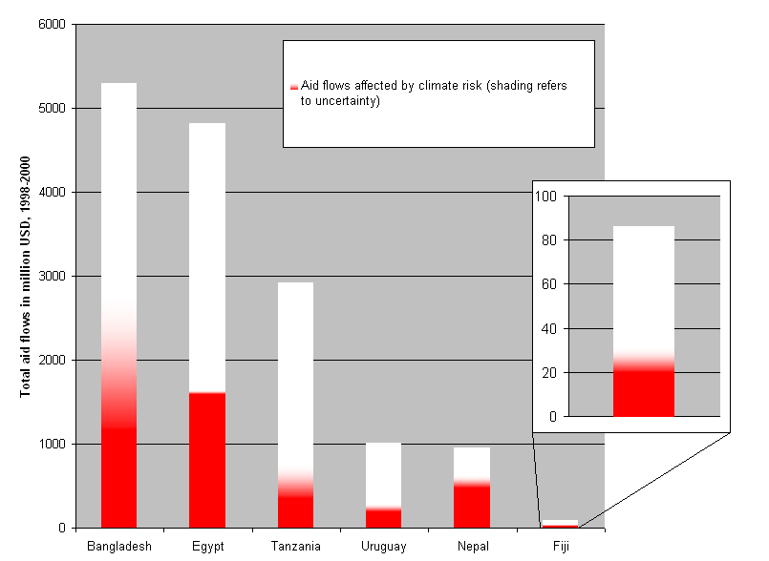
Exemple: le changement climatique et le problème du développement (3)
~30 – 60% de
l'APD potentiellement affectée par le changement climatique
Total aid flows in millions USD, 1998-2000
Flux d'aide affectés par le risque climatique en rouge
Les zones ombrées indiquent l'incertitude.
Fidji
Bangladesh Egypte Tanzanie Uruguay Népal Fidji
Source: OCDE, Contre vents et marées (2005)

Slide 19

Adaptation au changement climatique

Slide 20
Définir l'adaptation
Adaptation des systèmes humains et naturels en réponse à des stimuli climatiques réels ou prévus ou à leurs effets afin d'en atténuer les inconvénients ou d'en exploiter les avantages.
Changement climatique mondial: changement de température, changement des températures régionales, pluie, pression, circulation, etc.
Adaptation: réduire la vulnérabilité aux impacts du CC, réduire les pertes
Atténuation: réduire les émissions, réduire l'ampleur du CC
Emissions de gaz à effet de serre
Impacts du changement climatique
Adaptation et atténuation sont des
stratégies complémentaires
Source: PNUD
Notes:
L'atténuation et l'adaptation réduisent les risques liés au changement climatique.
L'atténuation a pour but de limiter le changement climatique en réduisant les émissions de gaz à effet de serre, par exemple en encourageant l'efficacité énergétique, l'utilisation d'énergies renouvelables comme l'énergie solaire
et éolienne, en évitant la déforestation.
L'adaptation consiste en des actions délibérées entreprises en vue de réduire les effets négatifs mais aussi d'exploiter tous les avantages possibles.
Le plus grand potentiel pour la plupart des pays en voie de développement peu polluants, et leur obligation dans le cadre de la CCNUCC, réside dans la gestion des risques via l'adaptation. L'atténuation peut toutefois entraîner de nombreux 'co-avantages' tels que la qualité environnementale et la santé publique et la responsabilisation rurale, selon l'approche.

Slide 21
Adaptation – un cas d'urgence
Source: Denk-Schrift Energie, Académies suisses des sciences, 2007

Slide 22
Coûts: évaluation des coûts d'adaptation et besoins d'investissements dans les pays en voie de développement
Source | Estimation (US$ mrd/an)
Banque mondiale tel que révisé par le rapport Stern (2006) | 4 – 37
Oxfam (2007) | 8 – 33
CCNUCC (2007) | 28 – 67 (en 2030)
PNUD: HDR 2007 – 08 | 86 (en 2016)
Banque mondiale (2009) | 75 – 100 (2010 – 2050)
Notes:
Le montant supplémentaire estimé des investissements et des flux financiers nécessaires en 2030 pour faire face au changement climatique est important comparé au financement actuellement disponible dans le cadre de la Convention et de son Protocole de Kyoto, mais peu élevé par rapport au produit intérieur brut global estimé (PIB) (0.3-0.5 pour cent) et à l'investissement global (1.1-1.7 pour cent) en 2030.
Les conclusions de la CCNUCC sont soutenues par le rapport Stern de 2006 qui a fait remarquer que le coût de l'adaptation au changement climatique serait élevé. Stern affirme que les coûts d'adaptation sont difficiles à définir en raison de l'incertitude. Toutefois, selon le rapport, les estimations des coûts d'adaptation sont les suivantes:
Monde développé: $10-$150 milliards par an
Monde en voie de développement: dizaines de milliards par an
Source: http://unfccc.int/files/cooperation_and_support/financial_mechanism/application/pdf/eric_presentation_in_bali.pdf
Commentaires
Banque mondiale: investissement en vue de protéger toutes les activités liées à l'adaptation dans les pays en voie de développement contre le changement climatique
Oxfam: coûts des principales priorités identifiés dans la PANA extrapolés pour tous les pays en voie de développement
CCNUCC: besoins d'investissements pour les activités liées à l'adaptation dans les pays en voie de développement en 2030—tous les secteurs, privés et publics
PNUD HDR: Financement 'nouveaux et supplémentaires' pour l'adaptation en vue de progresser vers la réalisation des OMD et éviter un recul du développement humain après 2015

Slide 23
Coûts: estimations par secteur
Secteur | Mondial (milliards USD) | Part dans les pays en voie de développement
Agriculture, sylviculture et pêche (production, traitement, R&D) | 14 | 50%
Approvisionnement en eau (infrastructures d'approvisionnement en eau) | 11 | 80%
Santé humaine (maladies diarrhéiques, malnutrition et malaria) | 5 | 100%
Zône côtière (recharge des plages et digues) | 11 | 40%
Infrastructures (adaptation aux nouvelles infrastructures) | 8-130 | 25%
Source: CCNUCC 2007

Slide 24
Rendre l'adaptation opérationnelle

Slide 25
Quelles sont les options d'adaptation?
Politique
  Amélioration de la réglementation, adaptation du système incitatif, augmentation de la participation des communautés affectées
Infrastructures
  Par exemple: contrôle de l'eau – construction de digues, amélioration des infrastructures résilientes au climat
Développement des capacités
  Amélioration du contrôle de la température de la mer, des taux d'érosion; amélioration des compétences de gestion
Recherche
  Contrôle de l'orientation stratégique, des espèces résilientes au climat
Bonnes pratiques
  Conservation des sols, pour améliorer les rendements agricoles, veiller à ce que les fonctions de l'écosystème restent intactes
Source: adapté de l'USAID 2007
Notes:
Les mesures d'adaptation peuvent varier au niveau de leur
timing (anticipatives vs. réactives; ex ante vs. ex post),
portée (court terme vs. long terme; locales vs. régionales),
détermination (autonomes vs. planifiées; passives vs. actives) et
agent d'adaptation (privées vs. publiques; sociétés vs. systèmes naturels).

Slide 26
Qui agit et comment?
  Responsabilités secteur public: élaboration de règles et de réglementations pour les propriétés publiques, les services publics, les biens publics, les protections sociales, prévention des conflits et gestion de la migration
  Personnes et communautés: mesures de préparation des ménages, adaptation autonome, pertes de parts
  Secteur privé: intégration des risques liés au climat dans la conception de projet et les services (investissements résilients au climat)
  Coopération internationale: responsabilité financière, APD résiliente, développement des capacités
Source: Adapté des Orientations politiques de l'OCDE

Slide 27
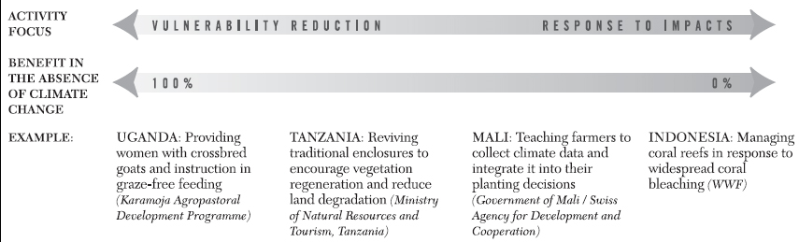
Différence entre le développement correspondant à la « poursuite des activités actuelles » et l'adaptation
Un continuum:
Développement humain et réduction de la vulnérabilité → capacité de réponse → gestion des risques liés au changement climatique → affronter le changement climatique
Source: WRI 2007
Notes:
» Vous estimerez peut-être utile de réaliser l'exercice d'apprentissage par l'action
(voir manuel des formateurs, chapitre 2e à ce sujet)
Une discussion est en cours: qu'est-ce que l'adaptation et dans quelle mesure celle-ci diffère-t-elle du développement? Aucun consensus ne se dégage sur la question, mais les participants comprennent mieux la différence entre l'adaptation et le développement correspondant à la "poursuite des activités actuelles".
Un bilan des efforts qualifié par les partisans d''adaptation au changement climatique' a révélé un continuum d'efforts de différents types:
A l'une extrémité du continuum, les efforts axés sur la vulnérabilité empiétaient quasiment entièrement sur les pratiques de développement traditionnelles. Ces activités peuvent ne pas tenir compte des effets spécifiques anticipés liés au changement climatique.
A l'autre extrémité, des activités ont été conçues afin de cibler des impacts précis du changement climatique et peuvent sortir du domaine de développement tel que défini traditionnellement.
Le message:
l'adaptation relève en règle générale de la responsabilité du développement. Toutefois, il existe certains risques liés au changement climatique qui ne sont généralement pas traités par le développement (montée du niveau de la mer, disparition des lacs glaciaires, conflits de ressources transfrontaliers, etc.).
Une bonne pratique de développement implique aujourd'hui la prise en considération du changement climatique.

Slide 28

Une approche systématique et stratégique de l'adaptation
  Passage en revue
    vérifier brièvement si, quoi et où (M1)
  Analyse
    Evaluation détaillée de la nécessité d'une
    action d'adaptation (M3)
    Quelles sont les options d'adaptation? (M4)
    Quelles sont les priorités? (M5)
    Comment pouvons-nous suivre les changements et tirer des enseignements de nos expériences? (M6)
  Préparer la mise en œuvre
    Développer en fonction des capacités (M7)
    Financement
  Mise en œuvre
L'approche en 4 étapes
peut se faire au niveau national, sectoriel, local et des projets
Notes:
indiquez que les informations relatives au climat (M2) sont nécessaires lors de toutes les étapes, en particulier à partir de l'analyse

Slide 29

Lutter contre le changement climatique permet d'améliorer l'efficacité du développement
  Rentabilité: ignorer les risques climatiques peut être coûteux. La prévention via l'adaptation coûte moins cher.
  Intégration: l'adaptation tient compte de multiples facteurs de stress, climatiques ou non, et peut éviter une mauvaise adaptation.
  Flexibilité: l'adaptation permet de développer des capacités institutionnelles et techniques et donc de s'adapter aux risques au fil du temps, en fonction de leur évolution, et d'améliorer la flexibilité.
Source: adapté du PNUD

Slide 30
Exemple: comparaison entre les coûts de prévention et les coûts de reconstruction des infrastructures dans les Caraïbes
Infrastructures | Port en eau profonde (République dominicaine) | Norman Manley Law School (Jamaïque) | Pont Troumasse (St. Lucie) | Grand Palazzo Hotel (St. Thomas)
Coût initial du projet | 57,000,000 | 685,000 | 185,000 | 28,000,000
Coûts de reconstruction après la catastrophe | 2,310,000 | 28,800 | 32,000 | 5,308,000
Coûts RMNH en tant que % des coûts initiaux de construction | 11.5% | 1.9% | 10.8% | 0.1%
Coûts RMNH en tant que % des coûts de reconstruction | 28.0% | 45.0% | 62.4% | 0.5%
RMNH = approche de gestion des risques de catastrophes naturelles
Montants versés en 2005 en dollars US
Source: Adapté de Bettencourt et al. 2006
Notes:
Montre que l'adaptation peut être rentable si elle est intégrée dans la phase de conception.
Quatre projets d'infrastructure dans des pays insulaires des Caraïbes sont comparés au niveau du pourcentage des coûts de projet et des coûts de reconstruction qui auraient été nécessaires pour éviter les dégâts grâce à l'application des mesures de gestion des risques de catastrophes naturelles (RMNH).
Message: les coûts de prévention dans chaque exemple représentent une petite partie seulement des coûts de reconstruction. De même, plus le coût du projet augmente et plus le pourcentage consacré à la gestion anticipative des risques de catastrophes naturelles diminue.

